Slide 1



الرقابة كوظيفة إدارية
محاضرة 9
MGM111
مبادئ وأساسيات الإدارة
د. بثينة محمود فؤاد

Slide 2

المحاضرة 9
تعريف الرقابة
أهمية الرقابة
أنواع الرقابة
نطاق الرقابة
العلاقة بين الرقابة والوظائف الإدارية الأخرى

Slide 3
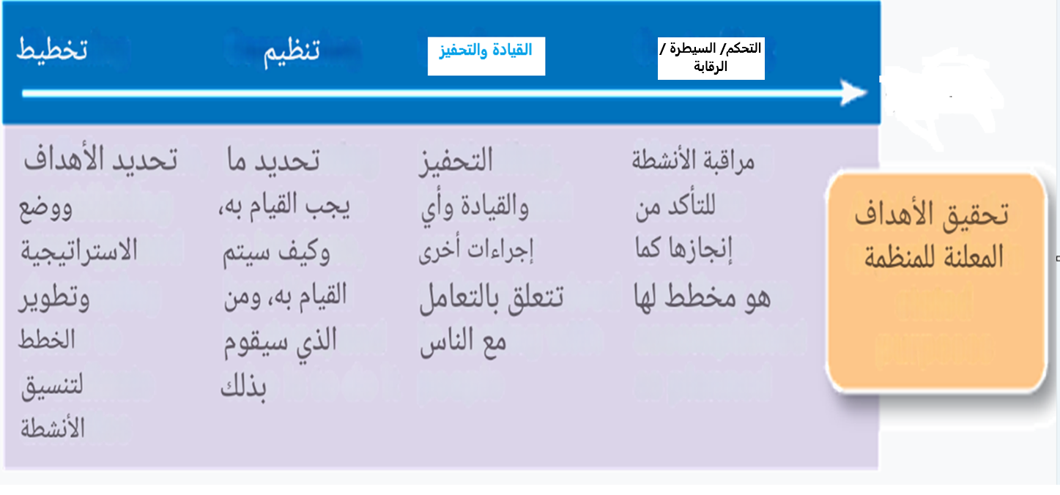

Slide 4
وظائف الإدارة
التخطيط
التنظيم
القيادة
التحكم والرقابة والسيطرة
الرقابة هي الوظيفة الأخيرة للإدارة

Slide 5
الرقابة كوظيفة إدارية
عملية مراقبة الأداء واتخاذ الإجراءات اللازمة لضمان تحقيق النتائج المرجوة.
فهي تتأكد من حدوث الأمور الصحيحة، بالطرق الصحيحة، وفي الوقت المناسب.

Slide 6
الرقابة كوظيفة إدارية
يساعد على ضمان أن تكون الأهداف والإنجازات متسقة مع بعضها البعض في جميع أنحاء المنظمة.

Slide 7
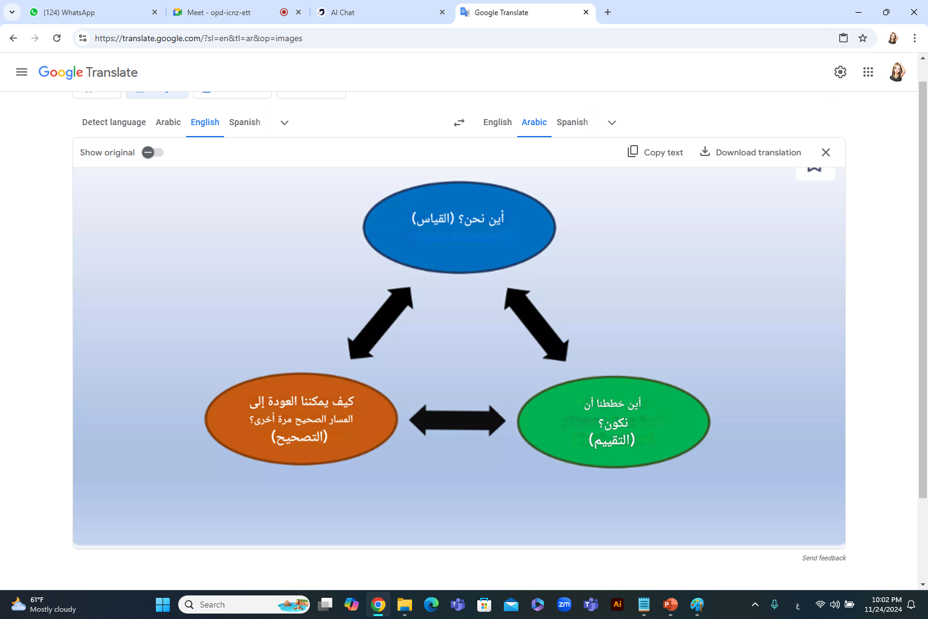
الرقابة كوظيفة إدارية

Slide 8
الرقابة كوظيفة إدارية
الرقابة الإدارية تعني قياس الإنجاز مقابل المعيار وتصحيح الانحرافات لضمان تحقيق الأهداف وفقًا للخطط

Slide 9
أهمية الرقابة
الرقابة هي وظيفة مهمة في الإدارة. وتتضح أهميتها عندما نجد أنها ضرورية في جميع وظائف الإدارة.
تعمل الرقابة على التحقق من الأخطاء وتخبرنا بكيفية مواجهة التحديات الجديدة.
وبالتالي فإن نجاح المنظمة يعتمد على الرقابة الفعالة.

Slide 10
وتتضح أهمية الرقابة من خلال الحقائق التالية:
(1) تحقيق الأهداف التنظيمية
(2) الحكم على دقة المعايير
(3) الاستخدام الفعّال للموارد
(4) تحسين دافعية الموظفين
(5) ضمان النظام والانضباط
(6) تسهيل التنسيق في العمل

Slide 11
أهداف الرقابة
يساعد نظام الرقابة الفعال في تحقيق الأهداف التالية:
تحسين الأداء وتحديد تقدم العمل.
تقليل السلوكيات غير النزيهة.
اكتشاف الانحرافات عن المعايير المخطط لها.
التحقيق في أسباب الانحرافات.
اتخاذ التدابير التصحيحية للتحقق من الانحرافات.
إبقاء الخسارة الناجمة عن الإنتاج المعيب ضمن الحد الأدنى الممكن.

Slide 12
خصائص الرقابة
يمكن وصفها على النحو التالي:
1. العملية الأخيرة: الرقابة الإدارية هي العملية الأخيرة للإدارة لأن عمل الرقابة يبدأ بعد التخطيط والتنظيم والتوجيه والتنسيق والتحفيز.
2. العملية الديناميكية: الرقابة هي عملية ديناميكية للإدارة لأنه في هذه العملية يتم إجراء التغييرات الضرورية مع مراعاة الظروف المتغيرة للمؤسسة.
3. العملية المستمرة: الرقابة هي العملية المستمرة للإدارة، فهي مستمرة طالما استمر الإنتاج في المؤسسة.

Slide 13
خصائص الرقابة
يمكن وصفها على النحو التالي:
4. التحكم في الأحداث المستقبلية: في عملية التحكم يتم بذل كل الجهود الممكنة للتحقق من الخسائر المحتملة في المستقبل. في الواقع، التحكم الإداري هو عملية توجيه أنشطة المؤسسة للمستقبل على أساس الخبرات السابقة.
5. بناءً على المبادئ العلمية والعوامل الإحصائية: تعتمد عملية التحكم على المبادئ العلمية والعوامل الإحصائية.
6. تحقيق الأهداف: الهدف الرئيسي من التحكم هو ضمان الأداء السليم للمؤسسة وفقًا للقواعد والسياسات والإجراءات والبرامج المحددة مسبقًا. ويهدف إلى تحقيق الأهداف المحددة مسبقًا للمؤسسة.

Slide 14
تذكر
كل تقنيات التحكم ذات المغزى هي تقنيات تخطيطية
لا قيمة لتصميم خطط التحكم دون مراعاة مدى جودة إعداد الخطط

Slide 15
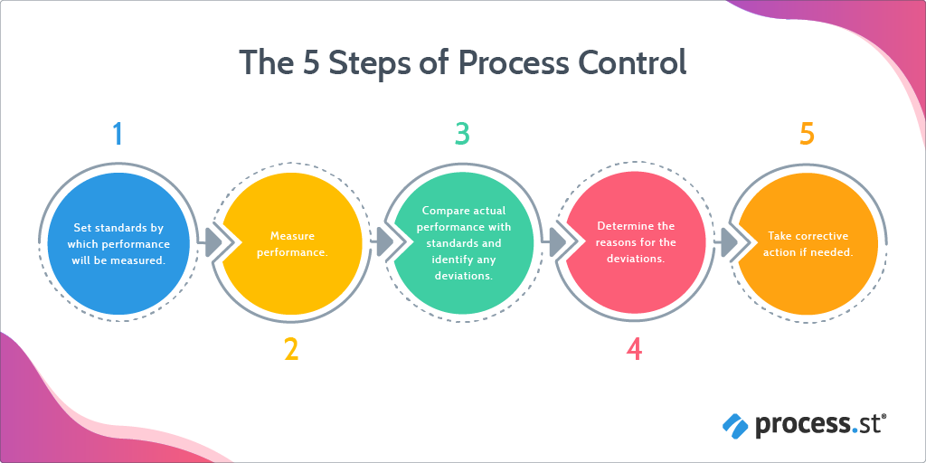
عملية التحكم ( الرقابة)
تحديد الأهداف والمعايير
قياس الأداء الفعلي
مقارنة النتائج بالأهداف والمعايير
تحديد أسباب الإنحرافات
اتخاذ الإجراءات التصحيحية اللازمة

Slide 16
عملية التحكم ( الرقابة)
1. تحديد الأهداف والمعايير
تبدأ عملية الرقابة بالتخطيط وتحديد أهداف الأداء.
يتم تحديد أهداف الأداء ووضع معايير قياسها.

Slide 17
عملية التحكم ( الرقابة)
1. تحديد الأهداف والمعايير
معايير المخرجات
يقيس نتائج الأداء من حيث الكمية أو الجودة أو التكلفة أو الوقت.
معايير المدخلات
يقيس جهود العمل المبذولة في الأداء.
هناك نوعان من المعايير

Slide 18
عملية التحكم ( الرقابة)
2. قياس الأداء الفعلي
يجب أن تكون القياسات دقيقة بما يكفي لتحديد الانحرافات أو التباينات بين ما يحدث بالفعل وما هو مرغوب فيه.
بدون القياس، لا يمكن التحكم الفعال.

Slide 19
عملية التحكم ( الرقابة)
3. مقارنة النتائج بالأهداف والمعايير
إن مقارنة الأداء الفعلي بالأداء المرغوب فيه تحدد الحاجة إلى اتخاذ إجراء.
وتشمل طرق إجراء مثل هذه المقارنات ما يلي:
المقارنة التاريخية / النسبية / الهندسية
المقارنة المعيارية

Slide 20
عملية التحكم ( الرقابة)
4. اتخاذ الإجراءات التصحيحية
اتخاذ أي إجراء ضروري لتصحيح الأمور أو تحسينها.
يركز أسلوب الإدارة بالاستثناء انتباه الإدارة على الاختلافات الجوهرية بين الأداء الفعلي والأداء المرغوب.

Slide 21
  يمكن أن يوفر نظام الإدارة بالاستثناءات الوقت والطاقة والموارد الأخرى للمديرين، ويركز الجهود على المجالات التي تظهر أكبر قدر من الاحتياج.
  هناك نوعان من الاستثناءات:
  المشاكل - أقل من المستوى
  الفرص - أعلى من المستوى

Slide 22
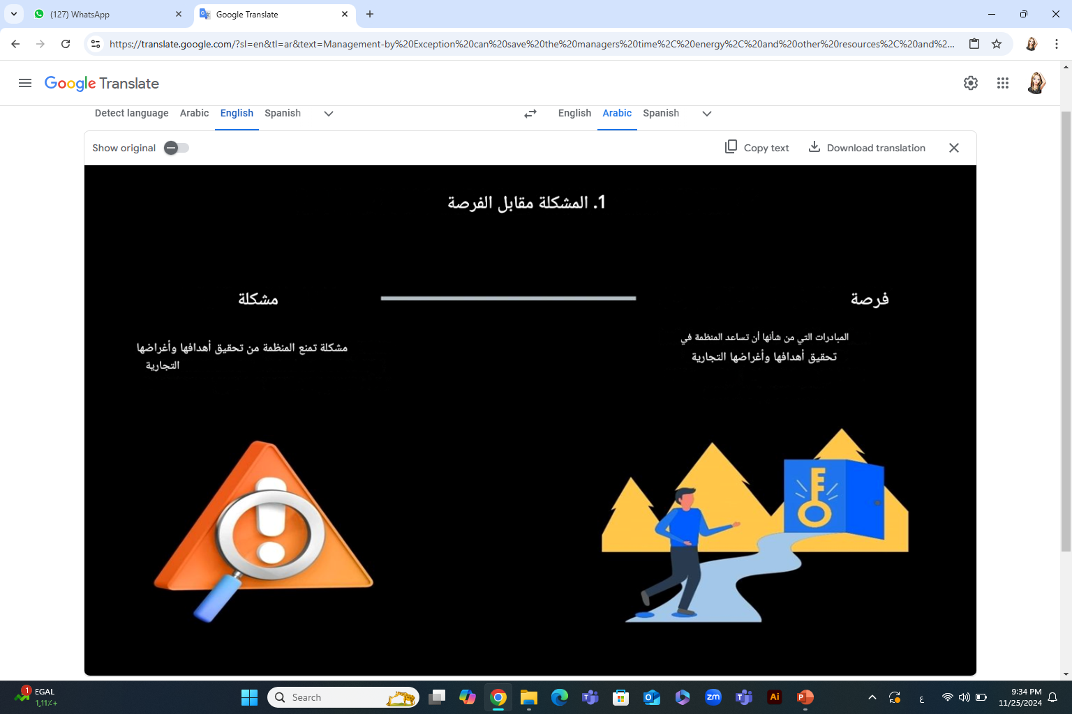

Slide 23

المشكلة – موقف يكون فيه بعض جوانب الأداء التنظيمي أقل من المرغوب فيه.
الفرصة – موقف لديه القدرة على تقديم نتائج مفيدة إضافية.

Slide 24
الرقابة الفعالة
السيطرة الفعالة هو مصطلح يصف الصلاحيات التي يتمتع بها شخص أو منصب داخل منظمة. نحن ملزمون بالتحقق من هوية جميع الأشخاص الذين لديهم سيطرة فعالة على المنظمة.

Slide 25
الرقابة الفعالة
أفضل ضوابط الرقابة في المنظمات هي
  إستراتيجية وموجهة نحو النتائج
  مفهومة
  تشجع ضبط النفس
  محددة الوقت وموجهة نحو الاستثناءات
  إيجابية بطبيعتها
  عادلة وموضوعية
  مرنة

Slide 26
الرقابة الفعالة
عناصر نظام التحكم الجيد والفعال:
    التغذية الراجعة. التغذية الراجعة هي العمود الفقري لجميع أنظمة التحكم.
    يجب أن تكون الرقابة موضوعية.
    الإبلاغ الفوري عن الانحرافات.
    يجب أن تكون الرقابة مستقبلية.
    ضوابط مرنة.
    الملاءمة الهرمية.
    الرقابة الاقتصادية.
    نقاط الرقابة الاستراتيجية.

Slide 27
أنواع الرقابة
1. أولية
2. متزامن
3. ضوابط ما بعد الإجراء
4. ضوابط داخلية
5. ضوابط خارجية

Slide 28
أنواع الرقابة
1. أولية
  تسمى أحيانًا ضوابط التغذية الأمامية، ويتم تنفيذها قبل بدء نشاط العمل.
  فهي تتأكد من تحديد الاتجاهات الصحيحة وتوافر الموارد المناسبة لإنجازها.

Slide 29
أنواع الرقابة
2. متزامن
    تركز على ما يحدث أثناء النشاط. تسمى أحيانًا عناصر التحكم التوجيهية،
    وهي تراقب العمليات والأنشطة الجارية للتأكد من أن الأمور تتم بشكل صحيح.

Slide 30
أنواع الرقابة
3. ضوابط ما بعد الإجراء
    تسمى أحيانًا ضوابط التغذية الراجعة، وهي تحدث بعد اكتمال الإجراء.
    وهي تركز على النتائج النهائية، وليس على المدخلات والأنشطة.

Slide 31
أنواع الرقابة
4. الضوابط الداخلية
    تسمح للأفراد المتحمسين بممارسة ضبط النفس في تلبية توقعات العمل.
    تتعزز إمكانية ضبط النفس عندما يكون لدى الأشخاص المؤهلين أهداف أداء واضحة ودعم الموارد المناسب.

Slide 32
أنواع الرقابة
5. الضوابط الخارجية
  تتم من خلال الإشراف الشخصي واستخدام الأنظمة الإدارية الرسمية.
  أنظمة تقييم الأداء،
  أنظمة التعويضات والمزايا،
  أنظمة انضباط الموظفين،
  الإدارة بالأهداف.

Slide 33
أنظمة الرقابة التنظيمية
عمليات الإدارة
التعويضات والمزايا
انضباط الموظفين
المعلومات والبيانات المالية

Slide 34
أنظمة الرقابة التنظيمية
عمليات الإدارة
  الإستراتيجية والأهداف
  السياسات والإجراءات
  الاختيار والتدريب
  تقييم الأداء
  تصميم الوظائف وهياكل العمل
  نمذجة الأداء والمعايير وثقافة المنظمة

Slide 35
أنظمة الرقابة التنظيمية
التعويضات والمزايا
    اجتذاب الأشخاص الموهوبين والاحتفاظ بهم.
    تحفيز الأشخاص على بذل أقصى جهد في عملهم.
    الاعتراف بقيمة مساهماتهم في الأداء.

Slide 36
أنظمة الرقابة التنظيمية
انضباط الموظفين
  يتم تعريف الانضباط على أنه التأثير على السلوك من خلال التوبيخ.
  يربط الانضباط التدريجي التوبيخ بشدة وتكرار مخالفات الموظف.
  يحاول الانضباط الإيجابي إشراك الأشخاص بشكل أكثر إيجابية ومباشرة في اتخاذ القرارات لتحسين سلوكهم.

Slide 37
أنظمة الرقابة التنظيمية
المعلومات والبيانات المالية
التكلفة على أساس النشاط - التكلفة الحقيقية لجميع المنتجات والخدمات.
القيمة الاقتصادية المضافة - فحص القيمة المضافة من جميع الأنشطة.
فهم آثار المقاييس المالية الرئيسية (النسب) على أداء المنظمة

Slide 38
نطاق التحكم ( السيطرة )
• السياسات
• التنظيم
• الإنتاج
• الأجور والمرتبات
• البيئة

Slide 39
العلاقة بين وظائف الرقابة والوظائف الإدارية الأخرى
وظائف إدارية أخرى
عملية التحكم أو (النظام)
التخطيط أساس السيطرة
تحديد الأهداف
تنظيم نظام الرقابة
وضع المعايير
التوظيف هو مساعدة في السيطرة
قياس الأداء الفعلي
مقارنة الأداء الفعلي بالمعايير
التوجيه هو دليل على السيطرة
تصحيح الانحرافات

Slide 40
لتحقيق سيطرة فعّالة، من المهم معرفة المجالات الحرجة التي يجب ممارسة الرقابة عليها.
إن تحديد هذه المجالات من الرقابة يعزز قدرة الإدارة على:
    تفويض السلطة وتحديد المسؤولية.
    تقليل عبء الإشراف على كل نشاط بالتفصيل.
    وجود وسيلة لضمان نتائج مرضية.

Slide 41



Thank You

